Slide 1
ODBC ORACLE 하는법..?

Slide 2
이대로 하세용
https://dicws.tistory.com/8
파일은 카톡에 올렷슴다

Slide 3
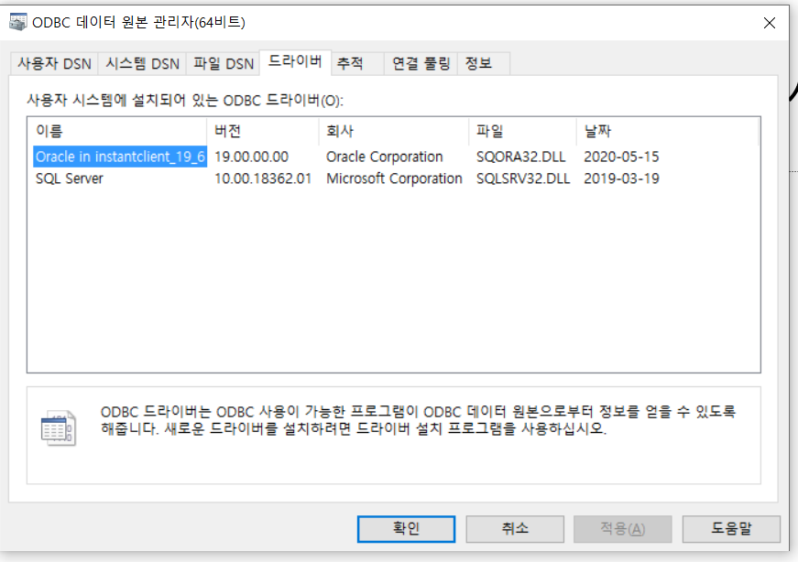
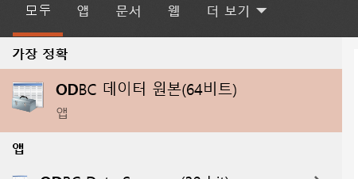
1. 검색에서 ODBC 쳐서 들어가세요
앞 과정을 성공적으로 마치면 이렇게 ORACLE이 있을 거에요

Slide 4
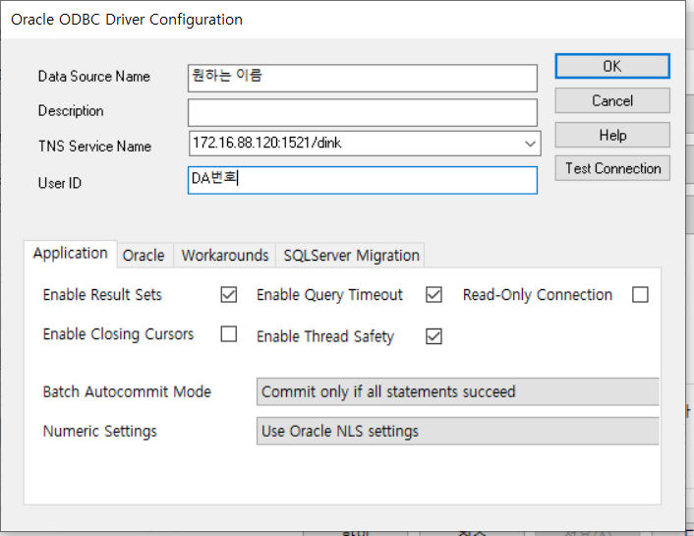
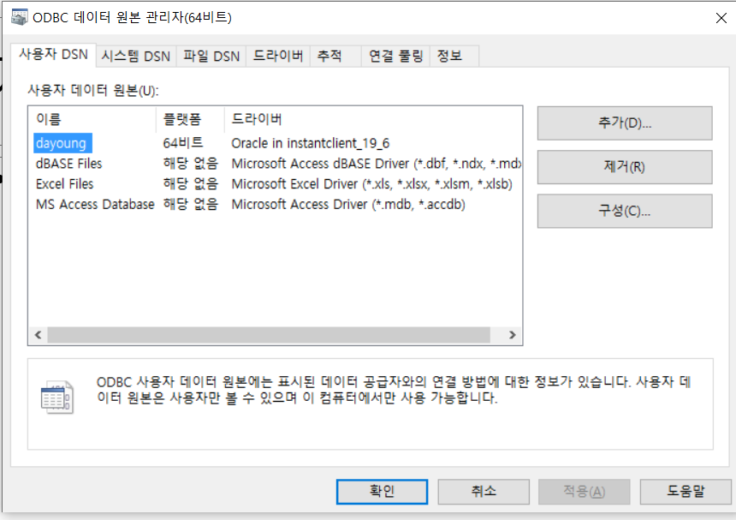
2. 사용자 DSN에서 추가하세요

Slide 5
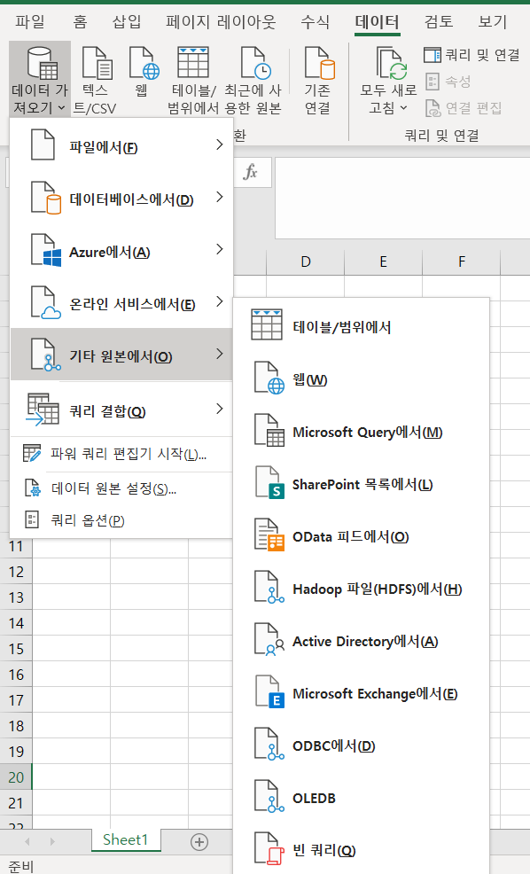
3. 연결하세요
ODBC에서 누르세요

Slide 6
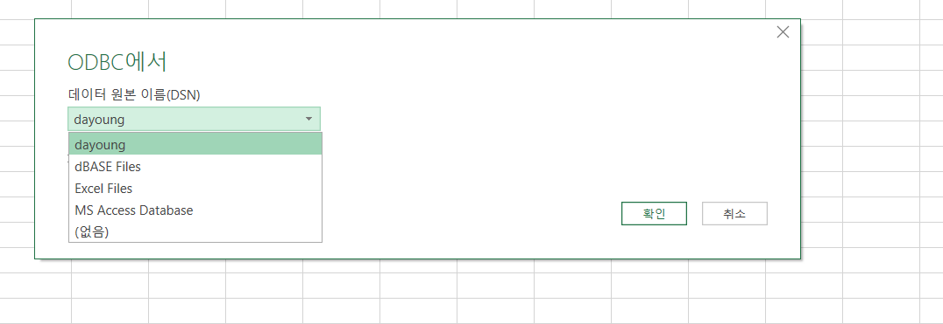
4. 추가되어 있는 사용자 데이터..?가 보일거에요

